Slide 1
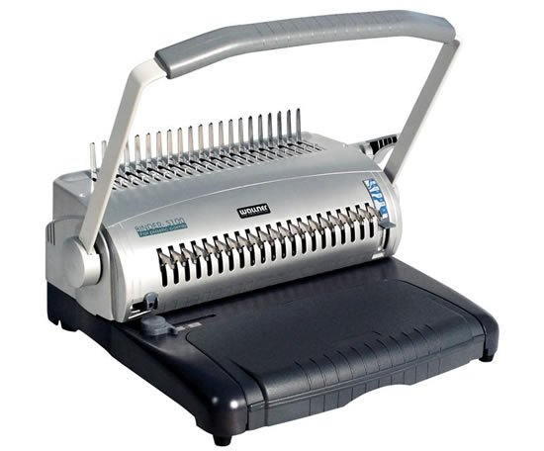
BINDOWNICE

Slide 2
Bindownica to urządzenie do oprawiania arkuszy papieru w grzbiety. Istnieje wiele technik bindowania i zwykle do każdej z technik jest przeznaczone odrębne urządzenie, jak i niektóre materiały eksploatacyjne (grzbiety, okładki).

Slide 3
Rodzaje bindownic:
Grzebieniowe
Drutowe
Paskowe
Spiralowe
Termiczne
Kanałowe
Typu Click
Grzebieniowo-drutowe

Slide 4
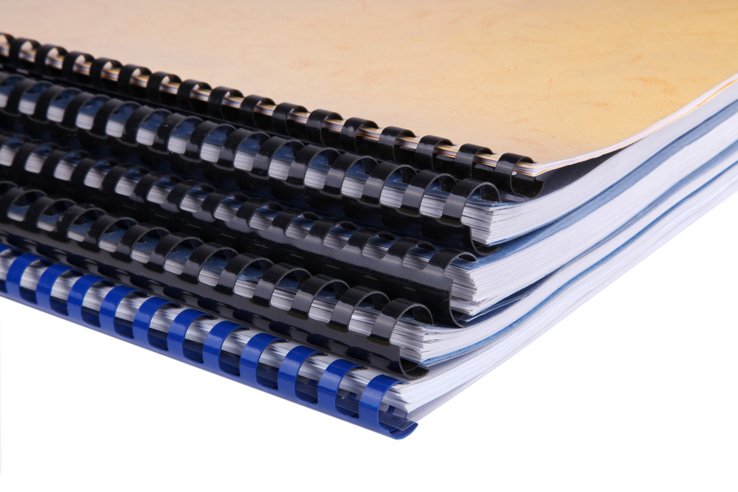
Grzebieniowe – najbardziej popularne, plastikowe grzbiety można rozkładać i
w prosty sposób wymieniać kartki.
2. Drutowe – zapewniają elegancką i mocną oprawę, grzbiety drutowe pozwalają na obracanie kartek o 360 stopni.

Slide 5
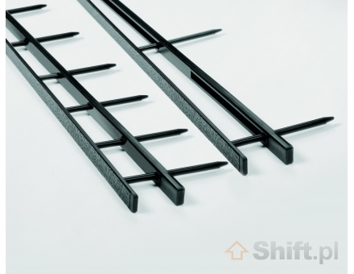
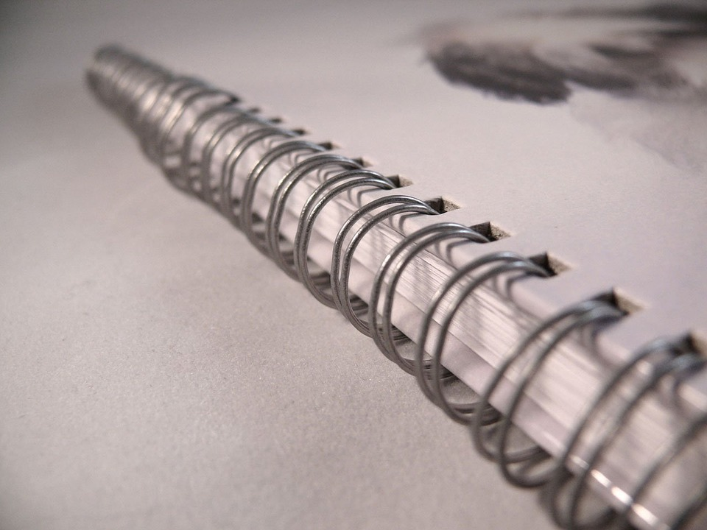
3. Paskowe – robiące 4 dziurki w papierze i dopuszczające wielokrotne otwieranie (VeloBind) lub 10 dziurek i oprawiające na stałe (SureBind).
4. Spiralowe – zapewniają obracanie stron zabindowanych dokumentów o 360 stopni, a wymiana kartek jest możliwa po odcięciu końca grzbietu spiralnego (CoilBind).

Slide 6
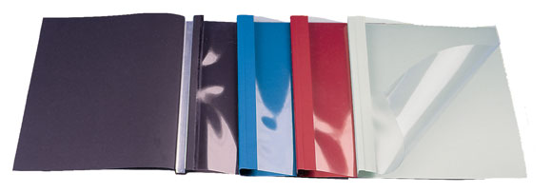
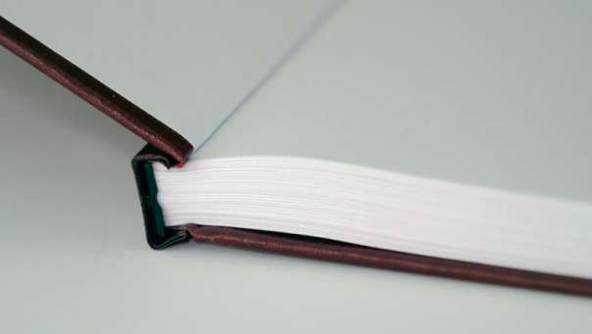
5. Termiczne – dają elegancki efekt, bindują w sposób „książkowy”, okładki do termicznego bindowania zawierają klej, nie jest możliwa wymiana kartek.
6. Kanałowe – zapewniają trwałą i elegancką oprawę (prac dyplomowych), do tego systemu oprawy stosowane są twarde okładki z metalową listwą zamocowaną w grzbiecie, oprawa bez klejenia i bez dziurkowania, możliwość otworzenia dokumentu i oprawienia go w tę samą okładkę.

Slide 7
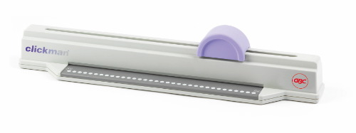
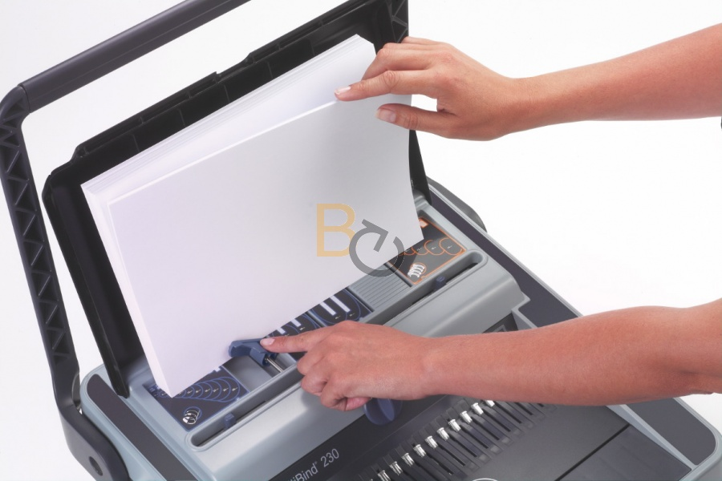
7. Typu Click – najłatwiejsze w użyciu, specjalne grzbiety Click można zamykać i otwierać zipperem lub ręką. Ten system bindowania jest kompatybilny z oprawą drutową 3:1 – ta sama ilość otworów.
8. Grzebieniowo-drutowe – łączą w sobie funkcje bindownic grzebieniowych i drutowych, można w nich stosować grzbiety plastikowe i drutowe o rozstawie 2:1.

Slide 8
KONIEC
Przygotowała: Katarzyna Rutkowska
Klasa 1c

Slide 9
Źródła:
Grafiki
http://marker.by/broshjurovschik-wallner-s-100.html
http://focusdruk.pl/?p=12372
http://alejestudio.pl/oprawa/bindowanie-drutowe/
http://copyzone.pl/bindowanie-251-400-kartek-p-52.html
http://shift.pl/gbc-grzbiety-paskowe-2-surebinder-do-250-kartek--czarne_22877.html
http://www.pleszka.pl/bindowanie/
http://www.origo.poznan.pl/Produkty/bindownice/bindowniceclickbind/
https://abcprezentacji.pl/Bindownica-grzebieniowo-drutowa-GBC-MultiBind-230-p2991.html
Informacje
http://85.11.80.137/zset/1c/chppiitd/prace%20wykonczeniowe/bindownice.pdf

